Slide 1
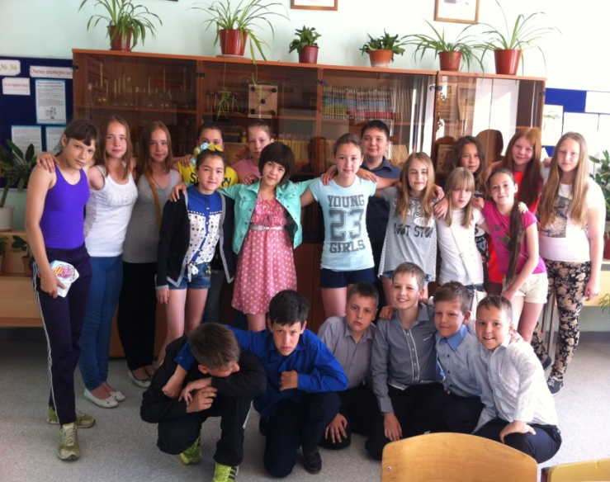
Название проекта:
"Наша экологическая культура".
Авторы проекта: учащиеся 6 А класса (18 человек).
География проекта: город Ханты-Мансийск, МБОУ
СОШ № 2.
Сроки реализации проекта: 2014-2015 и 2015-2016 учебные гг. (2 года).
Участники проекта: обучающиеся 1-5 классов, учителя, родители.

Slide 2
НАШ ПРИЗЫВ: «Давайте объединять наши знания, умения, силы, любовь и стремления для защиты, сохранения и восстановления живой природы и самих себя»

Slide 3
Экологическая культура – целостная система, включающая ряд элементов:
экологические знания,
культуру чувств (сочувствие, сопереживание,
чувство патриотизма),
культуру экологически образованного поведения.

Slide 4
Цель: Проведение информационно-просветительской работы по пропаганде экологической культуры учащихся МБОУ СОШ №2.
Задачи:
Составить экологический календарь.
Создать презентации и видеоролики о датах экологического календаря.
Выполнить подборку мультипликационных и документальных фильмов для экологического календаря.
Разработать и провести мероприятия по формированию экологической культуры школьников.
Подобрать необходимый инвентарь.
Выпустить экологическую газету.

Slide 5
Формы работы по реализации проекта:
создание видеофильмов, презентаций;
проведение конкурсов и викторин;
продуктивная деятельность (оригами «Журавлик»; поделки из природного материала кормушки)
наблюдения и экологические экскурсии;
выпуск брошюр и экологической газеты;
организация акций, выставок рисунков и фотографий.

Slide 6
Ожидаемые результаты:
Развитие у обучающихся 1-5 классов
умений видеть красоту окружающей среды;
интереса к явлениям и объектам природы;
умений прогнозировать свои действия по отношению к окружающей среде;
желания предпринимать определенные действия по её сохранению и улучшению.
2. Привитие навыков экологически грамотного поведения в природе и в быту.

Slide 7
Экологический календарь
№ недели | Дата |  | Название мультфильма |  | Планируемые мероприятия
Сентябрь
1 | Введение. Экология и предмет её изучения. Знакомство с календарём экологических дат. | «Занимательная экология» |  | Составление собственного календаря экологических дат, составление презентации. Конкурс «Земля - наш общий дом».
2 | Всемирный день журавля. (13 сентября) | «Журавлик» |  | Акция «Сделай журавлика» (Оригами «Журавлик»)
3 | Международный день охраны озонового слоя. (16 сентября) | «Облако» |  | Участие в акции «За чистый город земли ХМАО-Югра». Распространение листовок среди населения об участии во Всемирном дне без автомобиля.
4 | Международный день летучих мышей. (20 сентября) | «Найденыш»

Slide 8
№ недели | Дата | Название мультфильма | Планируемое мероприятие
Октябрь
1 | Всемирный день животных. (4 октября) | «Все OK?» | Оформление фотовыставки «Братья наши меньшие».
2 | Всемирный день охраны мест обитания. (6 октября) | «Лоракс»
3 | День российских заповедников. (14 октября) | «Да здравствует природа!», «Тралик и Валик»
4 | Международный день Черного моря. (31 октября) | «Необычайное путешествие»

Slide 9
№ недели | Дата | Название мультфильма | Планируемое мероприятие
Ноябрь
1 | Синичкин день. (12 ноября) | «Желтухин» | Звуковая викторина «Угадай птицу по голосу»
2 | День защиты чёрных кошек. (17 ноября) | «Жил-был черный кот»
3 | Международный день отказа от курения. (3 четверг ноября) | «Трубка и медведь»
4 | Всемирный день слонов. (30 ноября) | «Друзья мои, где вы?»

Slide 10
"Волк и телёнок"
№ недели | Дата | Название мультфильма | Планируемое мероприятие
Декабрь
1 | Всемирный день борьбы со СПИДом. (1 декабря)
2 | Международный день борьбы с пестицидами. (3 декабря) | «Мультипликацио́н-ный журнал «Крокоди́л № 4 «На чи́стую во́ду» | Зелёный урожай на вашем окне (лук, укроп, и т.п.).
3 | Международный день волонтёров. (5 декабря) | «Да здравствует природа!» | Помощь в очистке пришкольной территории от снега.
4 | Всемирный день гор. (11 декабря) | «Дождь сверху вниз»

Slide 11
"
"
№ недели | Дата | Название мультфильма | Планируемое мероприятие
Январь
1 | День заповедников и национальных парков. (11 января) | «Делай ноги» | Онлайн-экскурсия в Природный парк «Самаровский чугас»
2 | Международный день мобилизации против ядерной войны. (29 января) | «Навсика́я из Доли́ны ве́тров»
3 | Всемирный день отказа от употребления мяса в пищу. (31 января) | «Волк и телёнок»

Slide 12
№ недели | Дата | Название мультфильма | Планируемое мероприятие
Февраль
1 | Всемирный день водно-болотных угодий. (2 февраля) | "Си́мпсоны в кино́" | Распространение листовок «Как сберечь пресную воду».
2 | День сурка. (2 февраля) | "Приключение Хомы"
3 | Всемирный день борьбы против рака. (4 февраля) | "Рак – история победы над болезнью" | Изготовление сувениров, приветственных открыток для онкобольных.
4 | Международный день морских млекопитающих. День кита. (19 февраля) | "Необитаемый остров"
№ недели | Календарь экологических дат | Наименование мультфильма | Мероприятия
Ноябрь
1 | Синичкин день. | "Желтухин"
2 | День защиты чёрных кошек. | "Жил-был черный кот"
3 | Международный день отказа от курения. | "Трубка и медведь"
4 | Всемирный день слонов. | "Девочка и слон"

Slide 13
№ недели | Дата | Название мультфильма | Планируемое мероприятие
Март
1 | Международный день кошек. (1 марта) | "Котёнок по имени Гав" | Фотовыставка «Мяу и мур-мур».
2 | День действий против плотин, действий в защиту Рек, Воды и Жизни. (14 марта) | "Союз зверей"
3 | Всемирный День действий против охоты на бельков. (15 марта) | "Белый котик" | Познавательная игра «Узнай морское животное по описанию».
4 | Международный день леса. (20 марта) | "Эпик" | Изготовление поделок из природного материала для участия в выставке.
№ недели | Календарь экологических дат | Наименование мультфильма | Мероприятия
Ноябрь
1 | Синичкин день. | "Желтухин"
2 | День защиты чёрных кошек. | "Жил-был черный кот"
3 | Международный день отказа от курения. | "Трубка и медведь"
4 | Всемирный день слонов. | "Девочка и слон"

Slide 14
№ недели | Дата | Название мультфильма | Планируемое мероприятие
Апрель
1 | Международный день птиц. (1 апреля) | «Ри́о», "В мире пернатых"
2 | День подснежников. (19 апреля) | «Двенадцать месяцев»
3 | Всемирный день Земли. (22 апреля) | «Валли»
4 | Всемирный день защиты лабораторных животных. (24 апреля) | «До кончика хвоста»
№ недели | Календарь экологических дат | Наименование мультфильма | Мероприятия
Ноябрь
1 | Синичкин день. | "Желтухин"
2 | День защиты чёрных кошек. | "Жил-был черный кот"
3 | Международный день отказа от курения. | "Трубка и медведь"
4 | Всемирный день слонов. | "Девочка и слон"

Slide 15
№ недели | Календарь экологических дат | Наименование мультфильма | Мероприятия
Ноябрь
1 | Синичкин день. | "Желтухин"
2 | День защиты чёрных кошек. | "Жил-был черный кот"
3 | Международный день отказа от курения. | "Трубка и медведь"
4 | Всемирный день слонов. | "Девочка и слон"
№ недели | Дата | Название мультфильма | Планируемое мероприятие
Май
1 | Международный День Солнца. (3 мая) | «Солнечный зайчик»
2 | День экологического образования. (12 мая) | «Давайте загрязнять»
3 | День Волги. (20 мая) | «Вдоль да по речке...»

Slide 16
№ недели | Календарь экологических дат | Наименование мультфильма | Мероприятия
Ноябрь
1 | Синичкин день. | "Желтухин"
2 | День защиты чёрных кошек. | "Жил-был черный кот"
3 | Международный день отказа от курения. | "Трубка и медведь"
4 | Всемирный день слонов. | "Девочка и слон"
№ недели | Дата | Название мультфильма | Планируемые мероприятия
Июнь
1 | Всемирный день окружающей среды. (5 июня) | "Долина папоротников: Последний тропический лес",
2 | День эколога. (5 июня) | "Голубой мяч"
3 | Всемирный день океанов. (8 июня) | "Узники "Ямагири-мару"
4 | День создания юннатского движения в России. (15 июня) | "Железные друзья"

Slide 17
№ недели | Календарь экологических дат | Наименование мультфильма | Мероприятия
Ноябрь
1 | Синичкин день. | "Желтухин"
2 | День защиты чёрных кошек. | "Жил-был черный кот"
3 | Международный день отказа от курения. | "Трубка и медведь"
4 | Всемирный день слонов. | "Девочка и слон"
№ недели | Дата | Название мультфильма | Планируемые мероприятия
Июль
1 | Международный день дельфинов – пленников. (4 июля) | «Девочка и дельфин»
2 | День действий против рыбной ловли. (14 июля) | «В синем море, в белой пене...» | Оформление онлайн-стенда «Рыба из Красной книги Тюменской области».

Slide 18
№ недели | Календарь экологических дат | Наименование мультфильма | Мероприятия
Ноябрь
1 | Синичкин день. | "Желтухин"
2 | День защиты чёрных кошек. | "Жил-был черный кот"
3 | Международный день отказа от курения. | "Трубка и медведь"
4 | Всемирный день слонов. | "Девочка и слон"
№ недели | Дата | Название мультфильма | Планируемые мероприятия
Август
1 | День оленя. (2 августа) | «Бэ́мби»
2 | Всемирный день действий за запрещение ядерного оружия (День Хиросимы). (6 августа) | «Босоногий Ген»
3 | Международный день бездомных животных. (16 августа) | «До свидания, овраг», "Жил был пёс». | Конкурс детского рисунка «Сердце собаки стучит в мою душу».

Slide 19
Конкурсная программа «Земля-наш общий дом»

Slide 20
Конкурсная программа «Земля-наш общий дом»

